Slide 1
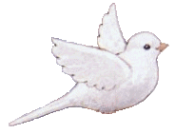
СЕМИНАР – ПРАКТИКУМ
Учите детей говорить правильно

Slide 2
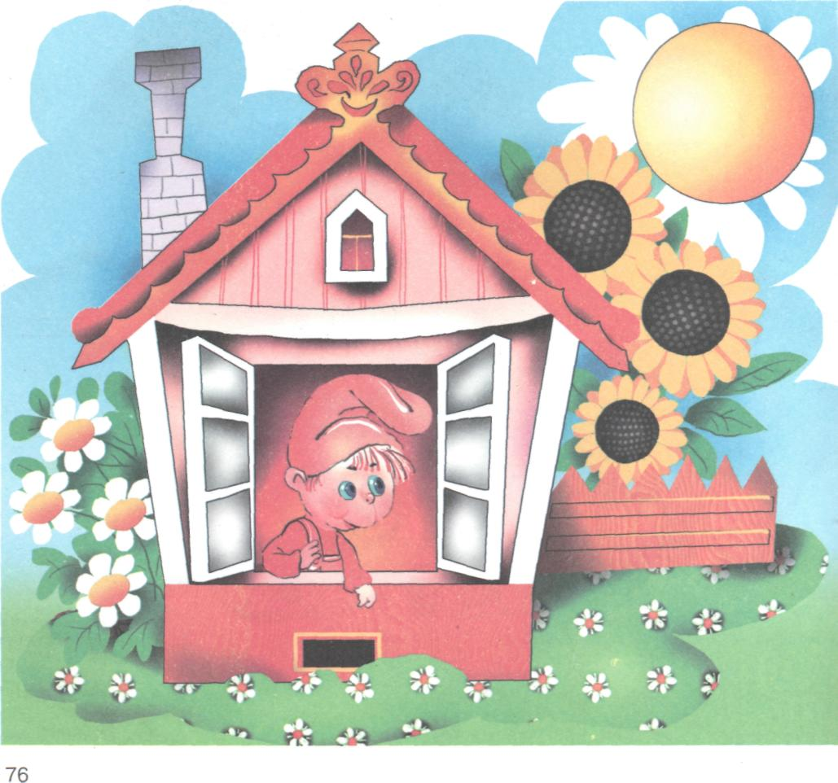
ЭЛЕКТРОННАЯ КНИГА «Секреты веселого Язычка» (в помощь родителям)

Slide 3
Упражнение «БЕГЕМОТИКИ»
Рот пошире открываем
В бегемотиков играем:
Широко раскроем ротик,
Как голодный бегемотик.
Закрывать его нельзя,
До пяти считаю я.
А потом закроем рот –
Отдыхает бегемот.
Описание упражнения: голову держать прямо, открывать рот как можно шире, удерживать его в таком положении до счета «пять», потом закрыть рот.

Slide 4
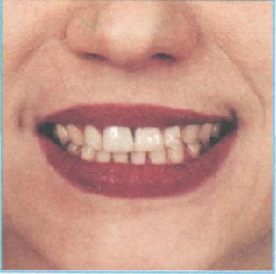
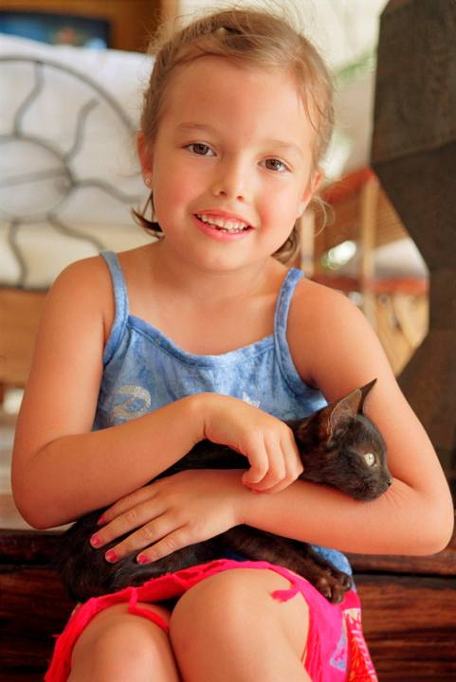
Упражнение «УЛЫБОЧКА»
Описание упражнения: улыбнуться, показать сомкнутые зубки. Удерживать губы в таком положении до счета «пять», затем вернуть губы в исходное положение.

Slide 5
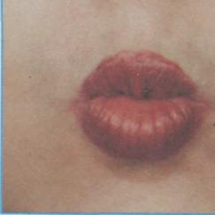
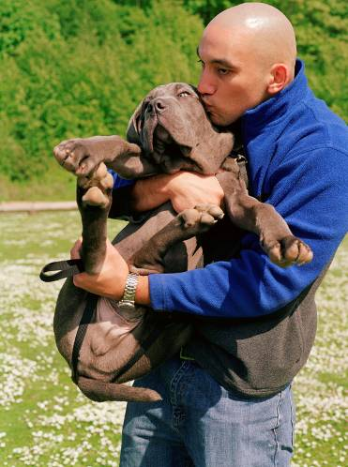
УПРАЖНЕНИЕ «ТРУБОЧКА»
Описание упражнения:
сомкнутые губы вытянуть
вперед и удерживать в таком
положении до счета «пять»,
вернуться в исходное
положение.

Slide 6
Упражнение «ЛОШАДКА»
Я - весёлая лошадка,
Тёмная, как шоколадка.
Язычком пощёлкай громко –
Стук копыт услышишь звонкий.
Описание упражнения: улыбнуться, широко открыть рот, щелкать языком громко и энергично. Стараться, чтобы нижняя челюсть была неподвижна и «прыгал» только язык.

Slide 7
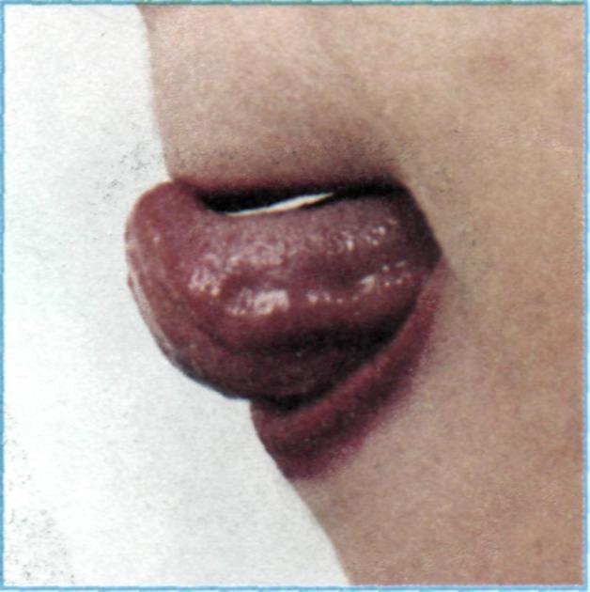
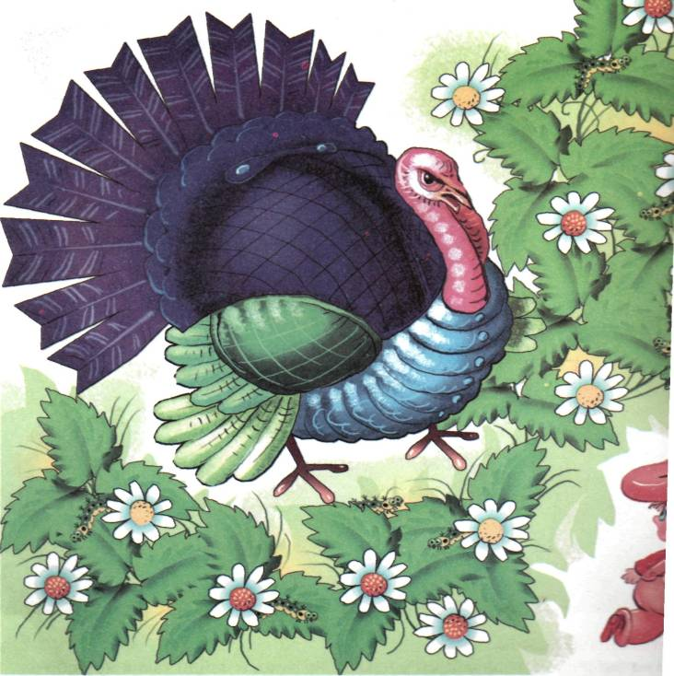
Упражнение-дразнилка «ИНДЮК»
Я - индюк «балды-балда», Разбегайтесь кто куда…
Описание упражнения:
улыбнуться, открыть рот, язык
поднять к верхней губе и
загнуть вверх, двигать языком
по верхней губе вперед-назад,
произнося: была-была-была…

Slide 8
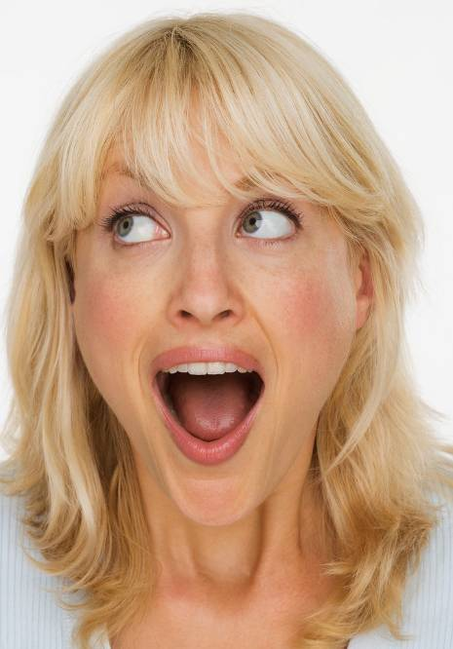

Slide 9
СКОРОГОВОРКИ
Везет Сенька Саньку с
Сонькой на санках.
Санки скок, Сеньку с ног,
Соньку в лоб, все в сугроб.

Slide 10
СКОРОГОВОРКИ
Не жалела мама мыла.
Мама Милу мылом мыла.
Мила мыла не любила,
мыло Мила уронила.

Slide 11
СПАСИБО ЗА ВНИМАНИЕ!

